Slide 1




ỦY BAN NHÂN DÂN QUẬN LONG BIÊN
TRƯỜNG TIỂU HỌC ĐÔ THỊ VIỆT HƯNG
BÀI GIẢNG ĐIỆN TỬ
KHỐI 3
MÔN: TOÁN

Slide 2

Ôn tập về hình học và đo lường

Slide 3






Ong nhỏ và mật hoa
BẮT ĐẦU

Slide 4



Đồ vật dưới đây có dạng khối gì?
A. Khối lập phương
B. Khối hộp chữ nhật
C. Khối trụ
D. Khối cầu
Notes:
Hướng dẫn: GV click vào khung đáp án để kiểm tra đúng/sai.
Click vào con ong lớn để chuyển câu hỏi

Slide 5

Đồ vật dưới đây có dạng khối gì?
A. Khối lập phương
B. Khối hộp chữ nhật
C. Khối trụ
D. Khối cầu
Notes:
Hướng dẫn: GV click vào khung đáp án để kiểm tra đúng/sai.
Click vào con ong lớn để chuyển câu hỏi

Slide 6

Đồ vật dưới đây có dạng khối gì?
A. Khối lập phương
B. Khối hộp chữ nhật
C. Khối trụ
D. Khối cầu
Notes:
Hướng dẫn: GV click vào khung đáp án để kiểm tra đúng/sai.
Click vào con ong lớn để chuyển câu hỏi

Slide 7
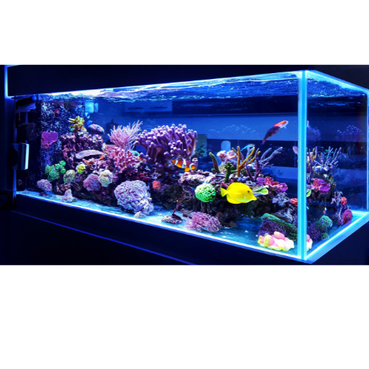
Đồ vật dưới đây có dạng khối gì?
A. Khối lập phương
B. Khối hộp chữ nhật
C. Khối trụ
D. Khối cầu
Notes:
Hướng dẫn: GV click vào khung đáp án để kiểm tra đúng/sai.
Click vào con ong lớn để chuyển câu hỏi

Slide 8

Ấn để đến trang sách

Slide 9
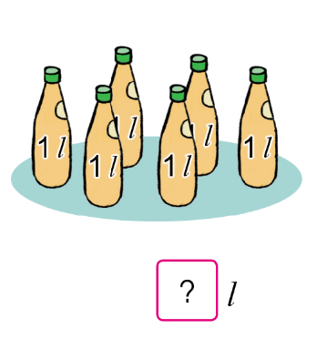
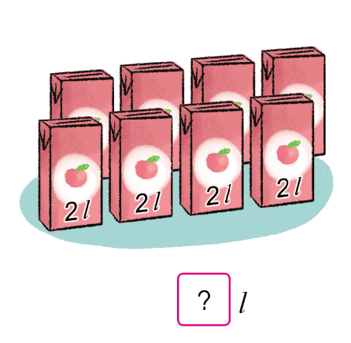
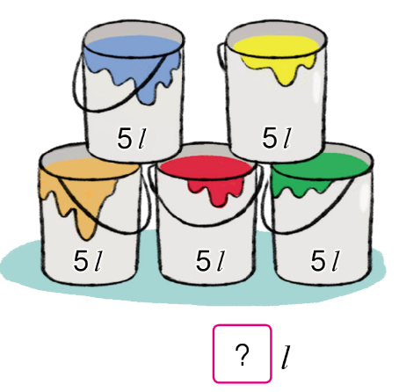
04
Số?
6
16
25

Slide 10
Ấn để đến trang sách

Slide 11
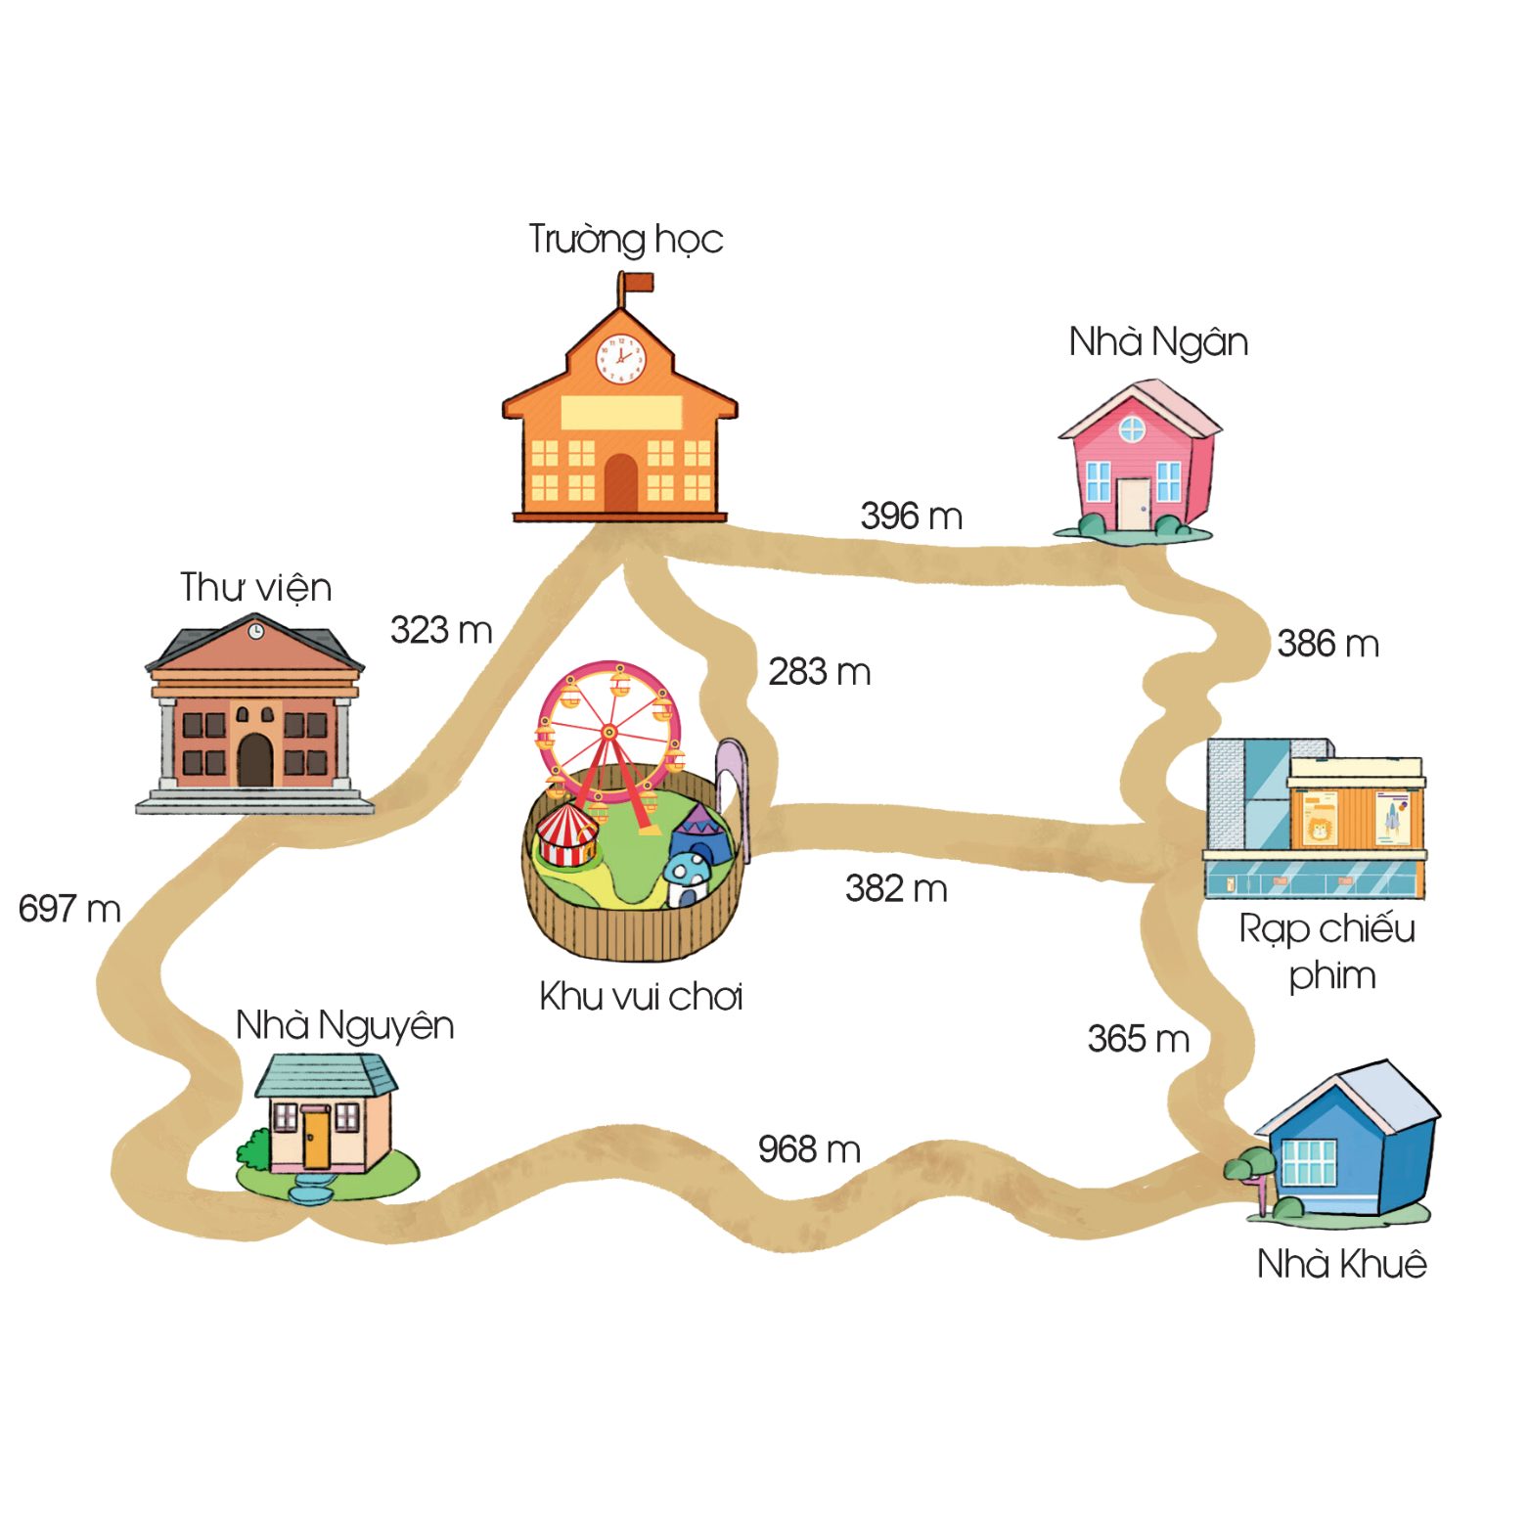
05
Quan sát sơ đồ sau, trả lời các câu hỏi:

Slide 12
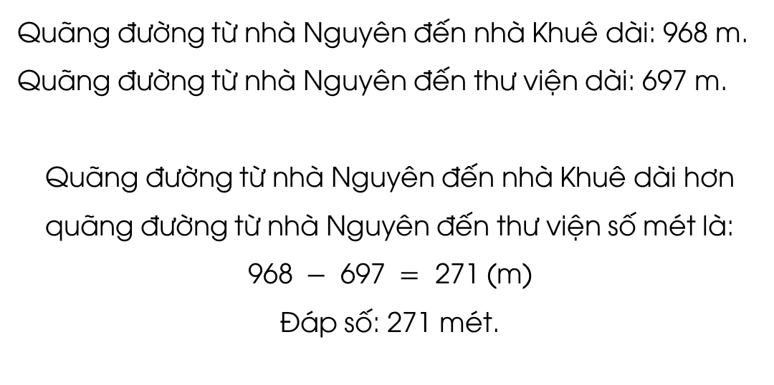
05
Quan sát sơ đồ sau, trả lời các câu hỏi:
a) Quãng đường từ nhà Nguyên đến nhà Khuê dài hơn quãng đường từ nhà Nguyên đến thư viện bao nhiêu mét?
Quãng đường từ nhà Nguyên đến nhà Khuê dài: 968 m.
Quãng đường từ nhà Nguyên đến thư viện dài: 697 m.
Quãng đường từ nhà Nguyên đến nhà Khuê dài hơn quãng đường từ nhà Nguyên đến thư viện số mét là:
$\text{968 }−\text{ 697 }=\text{ 271}$ (m)
Đáp số: 271 mét.

Slide 13
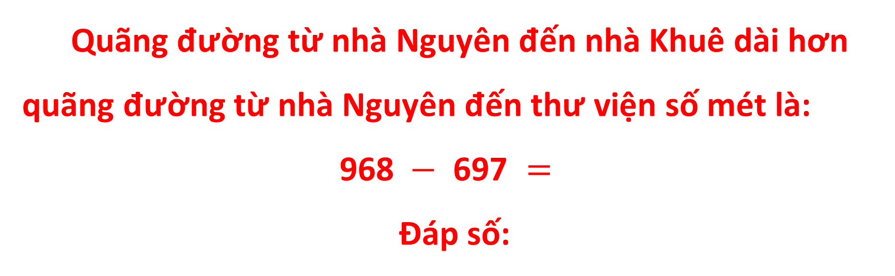
Quãng đường từ nhà Nguyên đến nhà Khuê dài hơn quãng đường từ nhà Nguyên đến thư viện số mét là:
$$\text{968 }−\text{ 697 }=$$
Đáp số:

Slide 14
05
Quan sát sơ đồ sau, trả lời các câu hỏi:
b) Theo em, nếu đi từ nhà Ngân đến khu vui chơi thì đi đường nào gần hơn?

Slide 15
b) Quãng đường từ nhà Ngân đi qua trường học đến khu vui chơi dài số mét là:
396 + 283 = 679 (m)
Quãng đường từ nhà Ngân đi qua rạp chiếu phim đến khu vui chơi dài số mét là:
386 + 382 = 768 (m)
Vậy từ nhà Ngân đến khu vui chơi thì đi qua trường học gần hơn.

Slide 16
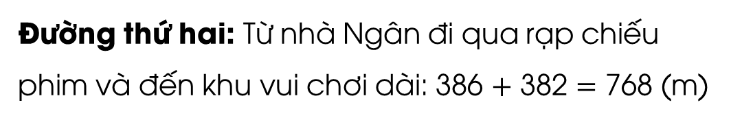
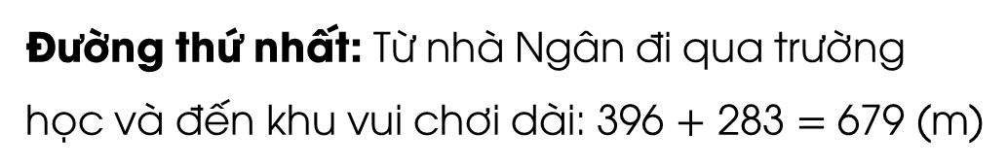
05
Quan sát sơ đồ sau, trả lời các câu hỏi:
b) Theo em, nếu đi từ nhà Ngân đến khu vui chơi thì đi đường nào gần hơn?
Đường thứ nhất: Từ nhà Ngân đi qua trường học và đến khu vui chơi dài: 396 $+$ 283 $=$ 679 (m)
Đường thứ hai: Từ nhà Ngân đi qua rạp chiếu phim và đến khu vui chơi dài: 386 $+$ 382 $=$ 768 (m)
1
1
2
2

